Slide 1

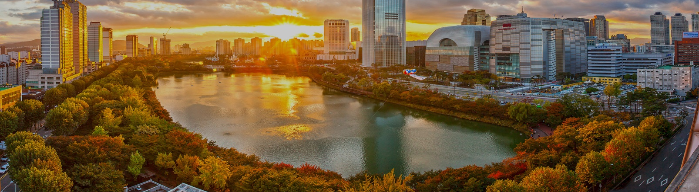

시스템명
업무명
화면ID
화면명
No | 화면 및 기능설명
전체 설명 | 메인 화면
1 | 토지정밀대장 조회 화면 가기 버튼
2 | 최근 등록 시유재산 목록은 5개만 보이게
회원가입
로그인
시유재산 관리 시스템
시유재산 소개 토지정밀대장 조회 데이터 관리 게시판
시유재산 지도
시유재산 관리 시스템
서울시가 보유한 시유재산의 위치, 용도, 활용 현황 등을 한눈에 확인할 수 있는 플랫폼 입니다.
|| 자치구 시유재산 등록 현황
1
MORE
강남구 : 10 건 강동구 : 6 건 강북구 : 43 건 강서구 : 50 건 관악구 : 20 건 광진구 : 10 건
구로구 : 24 건 금천구 : 3 건 노원구 : 3 건 도봉구 : 20 건 동대문구 : 10 건 동작구 : 5 건
마포구 : 10 건 서대문구 : 5 건 서초구 : 20 건 성동구 : 50 건 성북구 : 30 건 송파구 : 20 건
양천구 : 30 건 영등포구 : 10 건 용산구 : 10 건 은평구 : 20 건 종로구 : 10 건 중구 : 10 건
중랑구 : 10 건
|| 최근 등록 시유재산 목록
1
2
MORE
No | 지목 | 구분 | 주소 | 면적 | 재산번호 | 시유재산취득일
1 | 답 | 일반 | 서울특별시 서초.. | 22 | 141153 | 1264450…
2 | 답 | 일반 | 서울특별시 서초.. | 23 | 141152 | 1264450…
… | … | 일반… | ….. | … | … | ……
서비스약관 | 개인정보처리방침 | 저작권정책 | 오류신고
(00000) 서울특별시 서초구 원신동 xx대로 21 xxxxx ☎ 대표 전화 02-xxx-xxxx 대표 팩스 02-xxx-xxxx
Copyrightⓒ 2025 GEO-MATICS Co., Ltd.. All rights Reserved.

Slide 2
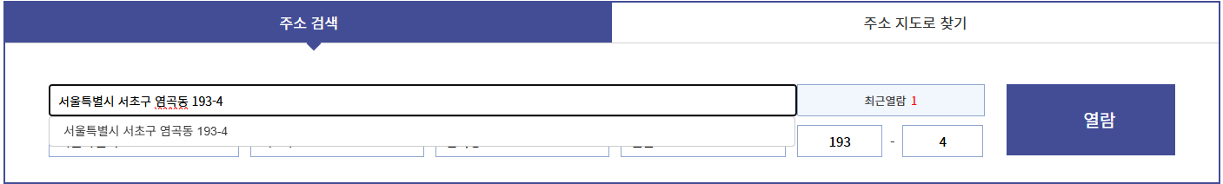
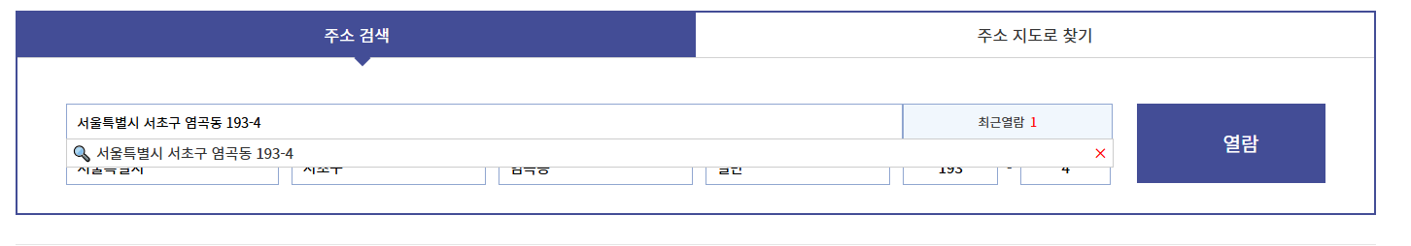
시스템명
업무명
화면ID
화면명
No | 화면 및 기능설명
전체 설명 | 토지정밀대장 조회의 주소 검색 기능
1 | 주소 자동 검색 목록 창
2 | 최근열람 목록 창 - 최근열람 클릭 시 검색된 주소 목록 보임
회원가입
로그인
시유재산 관리 시스템
시유재산 소개 토지정밀대장 조회 데이터 관리 게시판
시유재산 지도
시유재산 관리 시스템
서울시가 보유한 시유재산의 위치, 용도, 활용 현황 등을 한눈에 확인할 수 있는 플랫폼 입니다.
토지정밀대장 조회
1
2

Slide 3
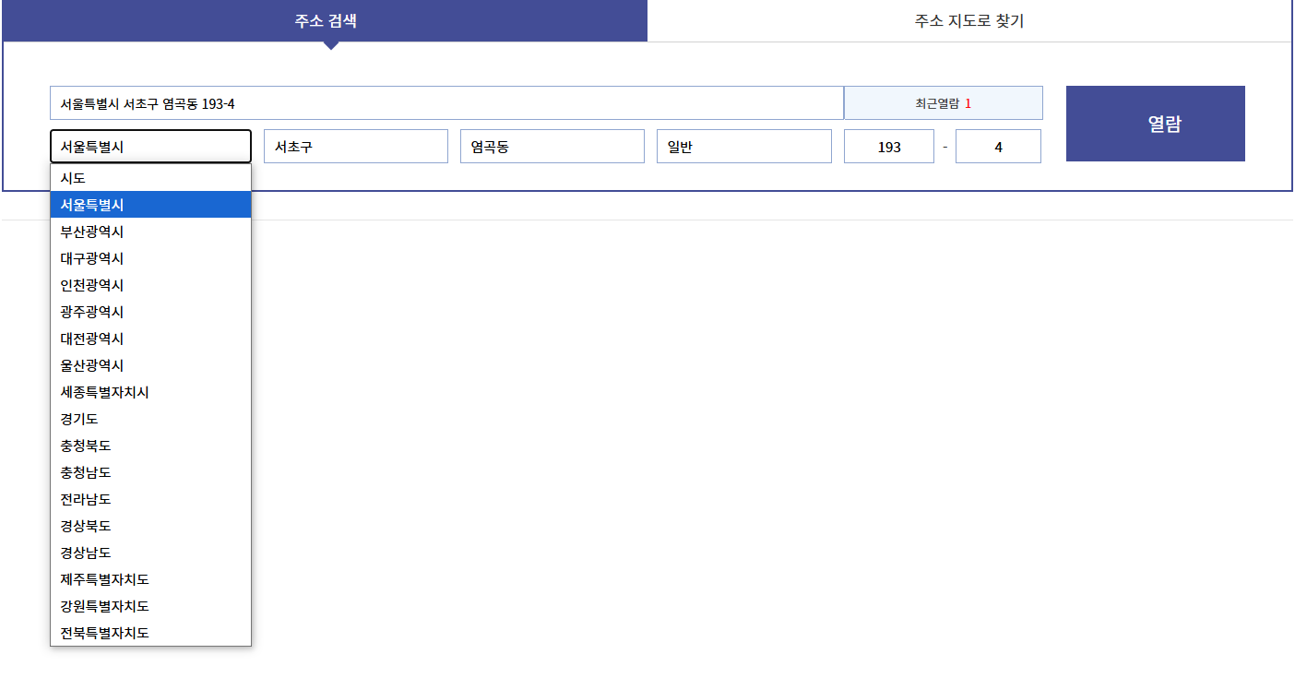
시스템명
업무명
화면ID
화면명
No | 화면 및 기능설명
전체 설명 | 토지정밀대장 조회의 주소 검색 기능
1 | 시도, 시군구, 읍면동 선택 창
회원가입
로그인
시유재산 관리 시스템
시유재산 소개 토지정밀대장 조회 데이터 관리 게시판
시유재산 지도
시유재산 관리 시스템
서울시가 보유한 시유재산의 위치, 용도, 활용 현황 등을 한눈에 확인할 수 있는 플랫폼 입니다.
토지정밀대장 조회
1

Slide 4
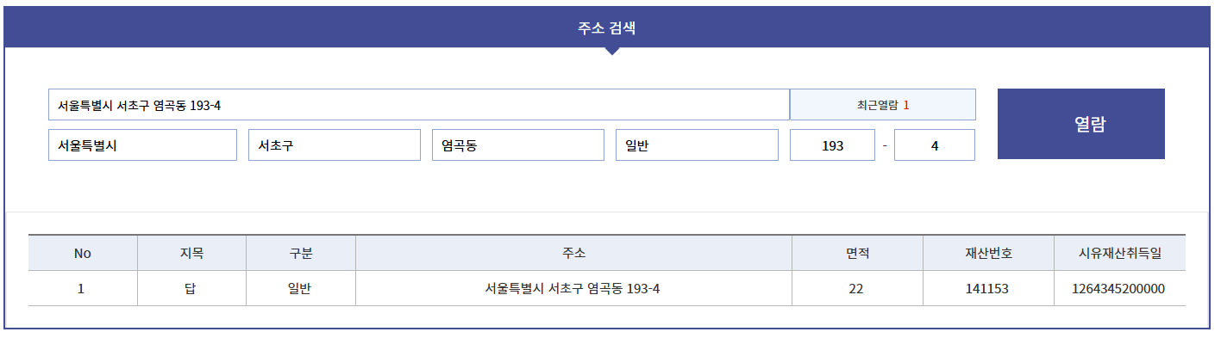
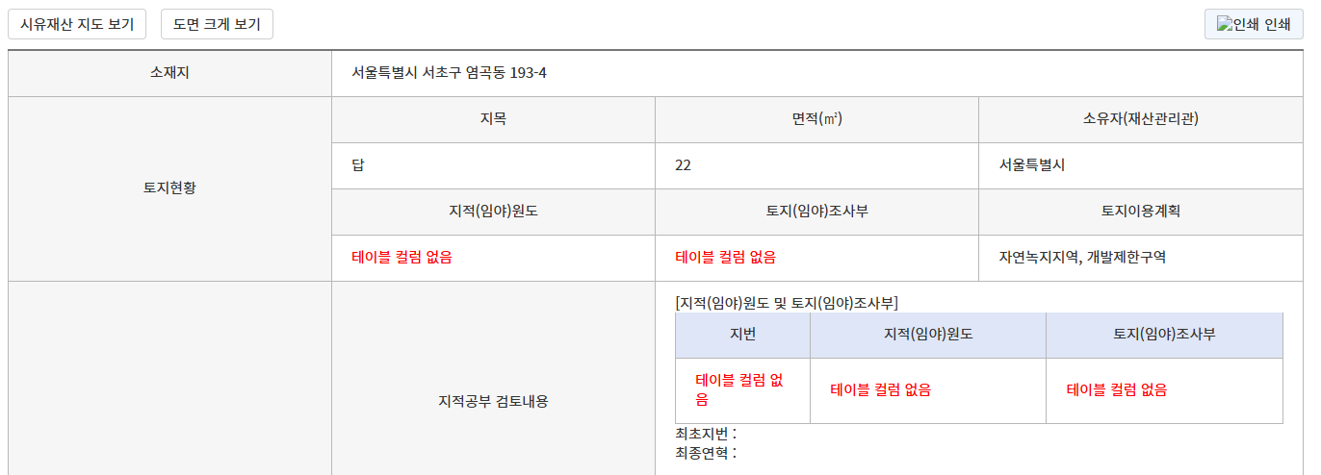
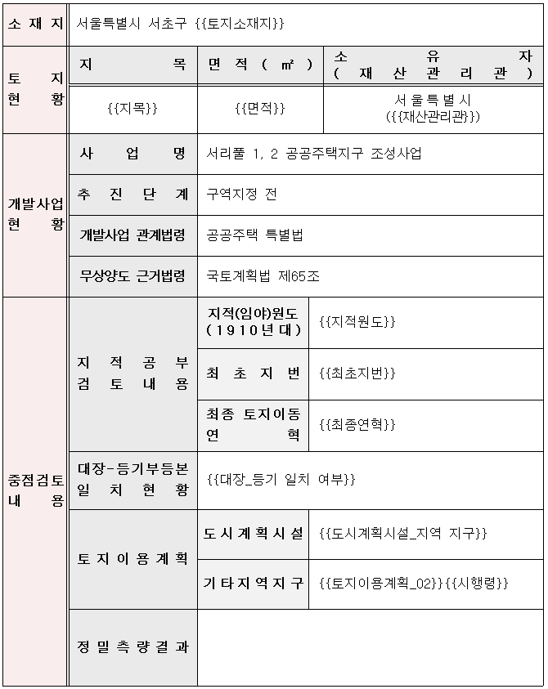
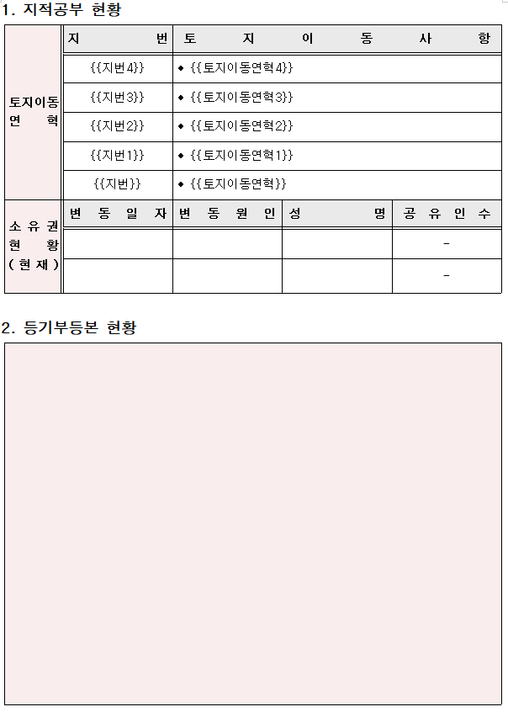
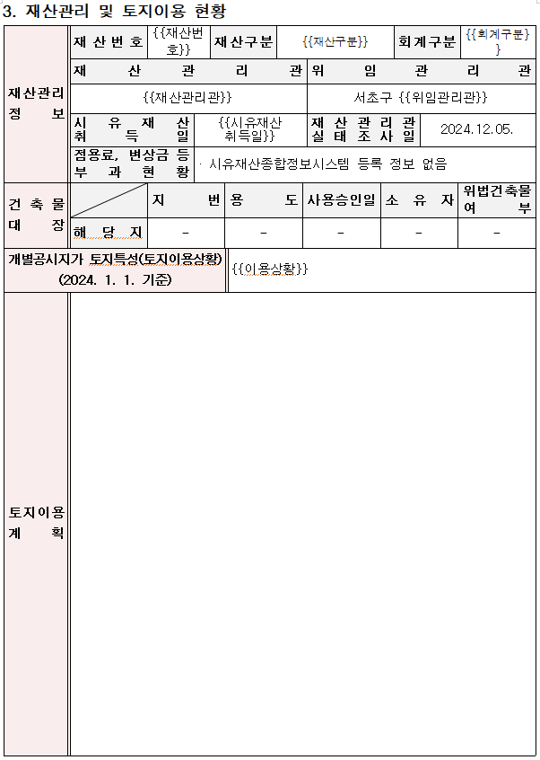
시스템명
업무명
화면ID
화면명
No | 화면 및 기능설명
전체 설명 | 토지정밀대장 조회 및 상세화면
1 | 검색 목록 출력
2 | 검색 목록 클릭 후 상세정보 출력 - 상세정보 클릭 하면 목록 아래에 상세정보 출력
3 | 도면 크게 보기 팝업창 출력 - 팝업창 클릭 시 팝업 화면으로 출력
회원가입
로그인
시유재산 관리 시스템
시유재산 소개 토지정밀대장 조회 데이터 관리 게시판
시유재산 지도
시유재산 관리 시스템
서울시가 보유한 시유재산의 위치, 용도, 활용 현황 등을 한눈에 확인할 수 있는 플랫폼 입니다.
토지정밀대장 조회
1
2
3

Slide 5
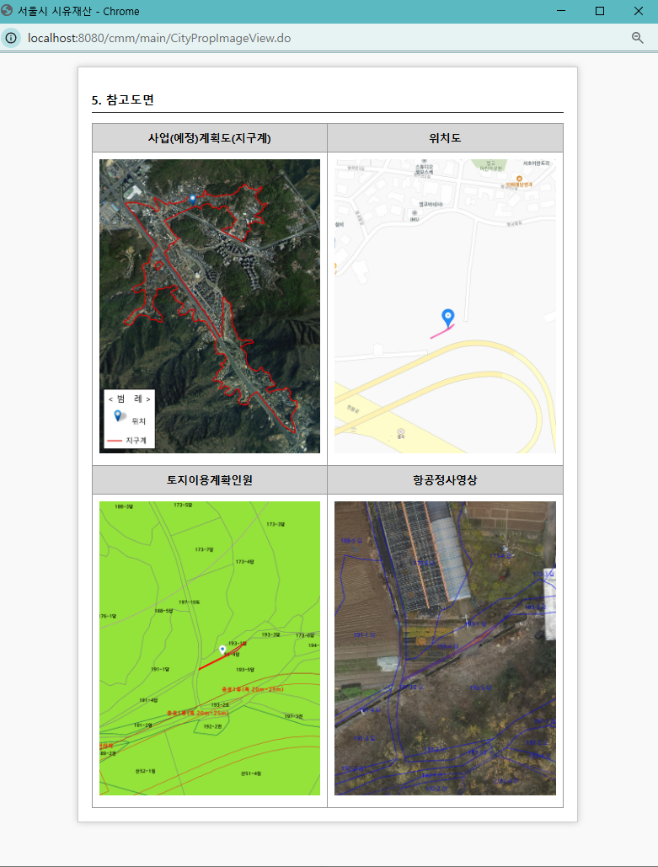
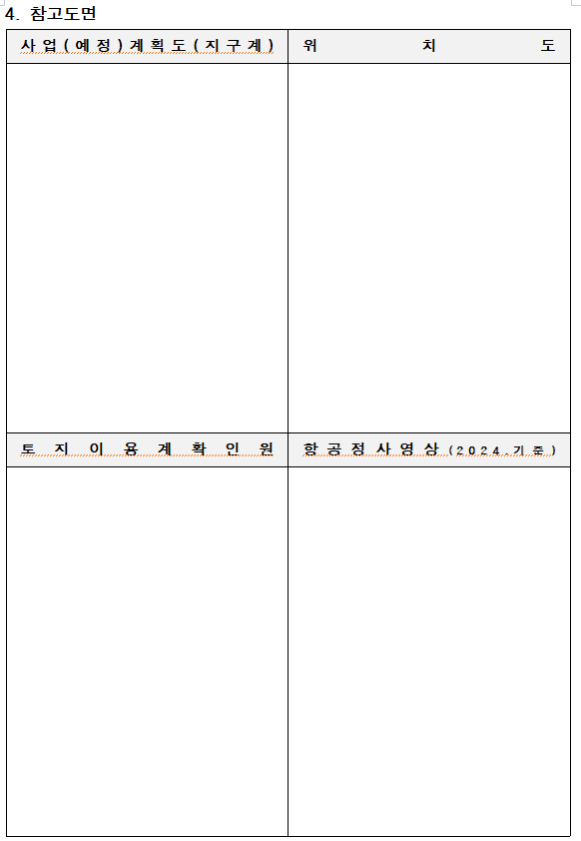
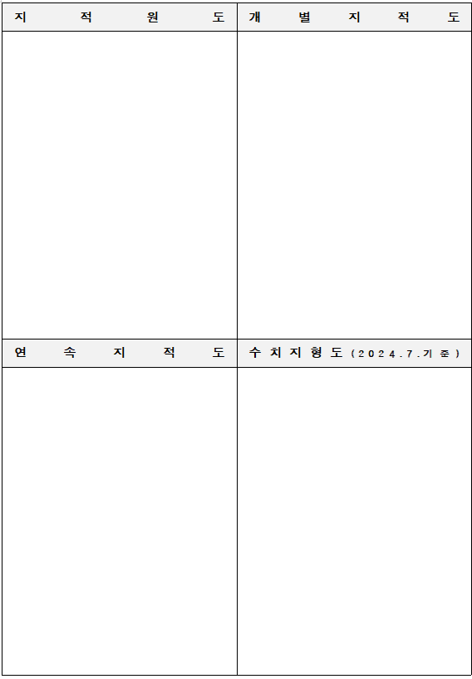
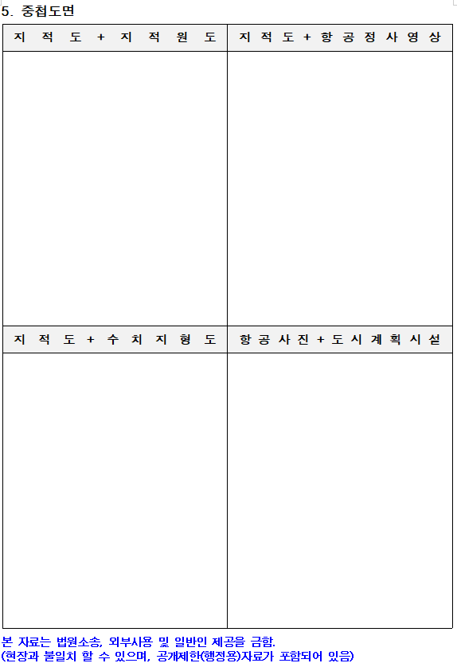
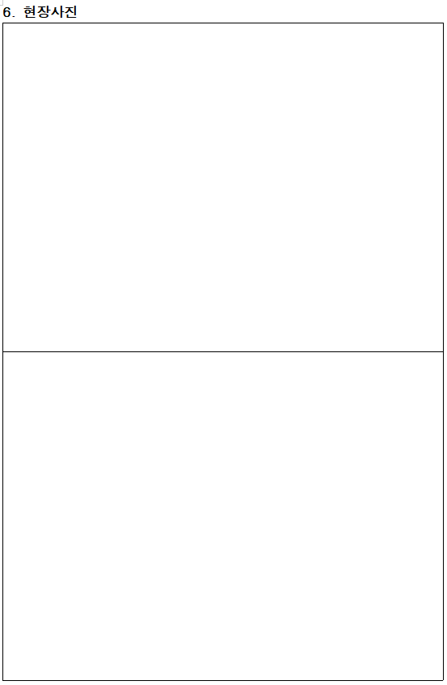
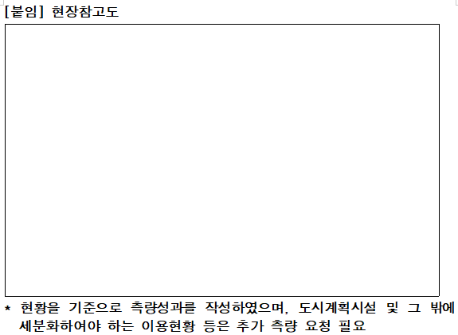
시스템명
업무명
화면ID
화면명
No | 화면 및 기능설명
전체 설명 | 토지정밀대장 조회 및 도면 크게 보기 팝업
1 | 도면 크게 보기 버튼 클릭 시 팝업창 출력 - 팝업창에 스크롤바로 내용 출력
회원가입
로그인
시유재산 관리 시스템
시유재산 소개 토지정밀대장 조회 데이터 관리 게시판
시유재산 지도
시유재산 관리 시스템
서울시가 보유한 시유재산의 위치, 용도, 활용 현황 등을 한눈에 확인할 수 있는 플랫폼 입니다.
토지정밀대장 조회
1

Slide 6
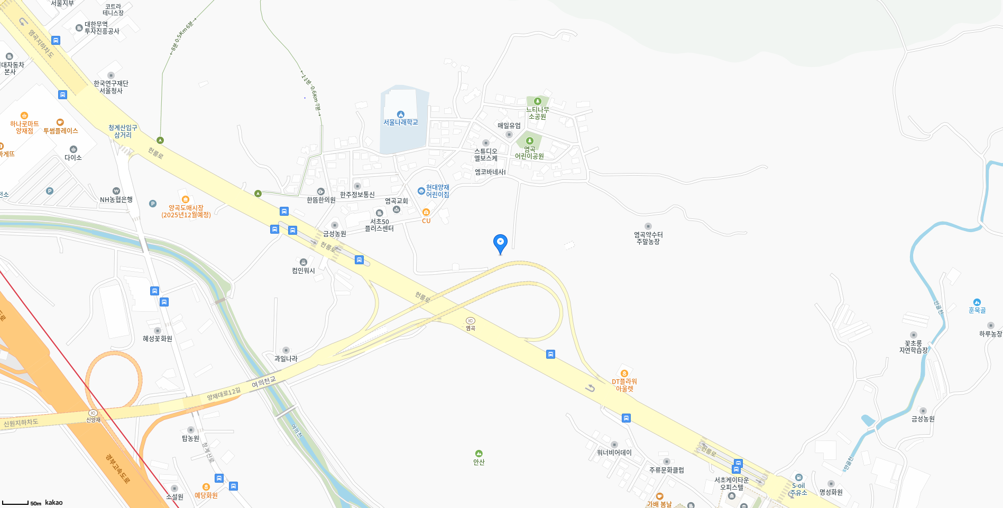

시스템명
업무명
화면ID
화면명
No | 화면 및 기능설명
전체 설명 | 시유재산 지도
1 | 시유재산 지도 화면 가기 버튼
2 | 주소 검색 창
3 | 현위치, 확대, 축소, 거리재기 기능
회원가입
로그인
시유재산 관리 시스템
1
시유재산 소개 토지정밀대장 조회 데이터 관리 게시판
시유재산 지도
시유재산 관리 시스템
서울시가 보유한 시유재산의 위치, 용도, 활용 현황 등을 한눈에 확인할 수 있는 플랫폼 입니다.
시유재산 지도
2
서울특별시 서초구 원지동 97-19
3
검색
지도는 카카오맵
서비스약관 | 개인정보처리방침 | 저작권정책 | 오류신고
(00000) 서울특별시 서초구 원신동 xx대로 21 xxxxx ☎ 대표 전화 02-xxx-xxxx 대표 팩스 02-xxx-xxxx
Copyrightⓒ 2025 GEO-MATICS Co., Ltd.. All rights Reserved.

Slide 7
1
시스템명
업무명
화면ID
화면명
No | 화면 및 기능설명
전체 설명 | 로그인 화면
1 | 로그인 화면 가기 버튼
2 | 아이디 입력 창
3 | 비밀번호 입력 창
4 | 로그인 버튼
5 | 아이디 기억하기 체크 박스 버튼
6 | 아이디/비밀번호 찾기 화면 가기 버튼
7 | 회원가입 화면 가기 버튼
회원가입
로그인
시유재산 관리 시스템
시유재산 소개 토지정밀대장 조회 데이터 관리 게시판
시유재산 지도
시유재산 관리 시스템
LOGIN
서울시가 보유한 시유재산의 위치, 용도, 활용 현황 등을 한눈에 확인할 수 있는 플랫폼 입니다.
로그인을 해주세요, 아이디가 없으면 회원 가입을 해주세요
아이디를 입력하세요.
2
비밀번호를 입력하세요.
3
로그인
4
아이디 기억하기
아이디/비밀번호 찾기
5
6
회원가입
7
서비스약관 | 개인정보처리방침 | 저작권정책 | 오류신고
(00000) 서울특별시 서초구 원신동 xx대로 21 xxxxx ☎ 대표 전화 02-xxx-xxxx 대표 팩스 02-xxx-xxxx
Copyrightⓒ 2025 GEO-MATICS Co., Ltd.. All rights Reserved.

